Slide 1
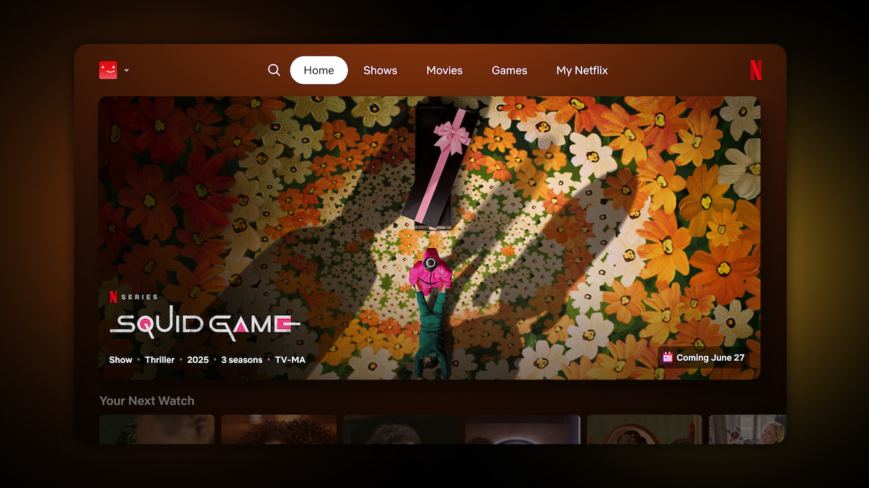
Эволюция дизайна
интерфейса Netflix
Как Netflix менял экран,
чтобы ускорять выбор.
1999
каталог
2004
подписка
2010
стриминг
2013
профили
2018
превью
2025
главный экран TV

Slide 2
МАРШРУТ
Как менялся интерфейс Netflix
Шесть этапов, на которых Netflix менял не только внешний вид, но и саму логику выбора.
1999
2004
2010
2013
2018
2025
Каталог
DVD
Подписка
и оффер
Стриминг
везде
Профили
и вкус
Превью
в ленте
Чистый
TV-home
От поиска по каталогу — к почти мгновенному решению, что включить.

Slide 3
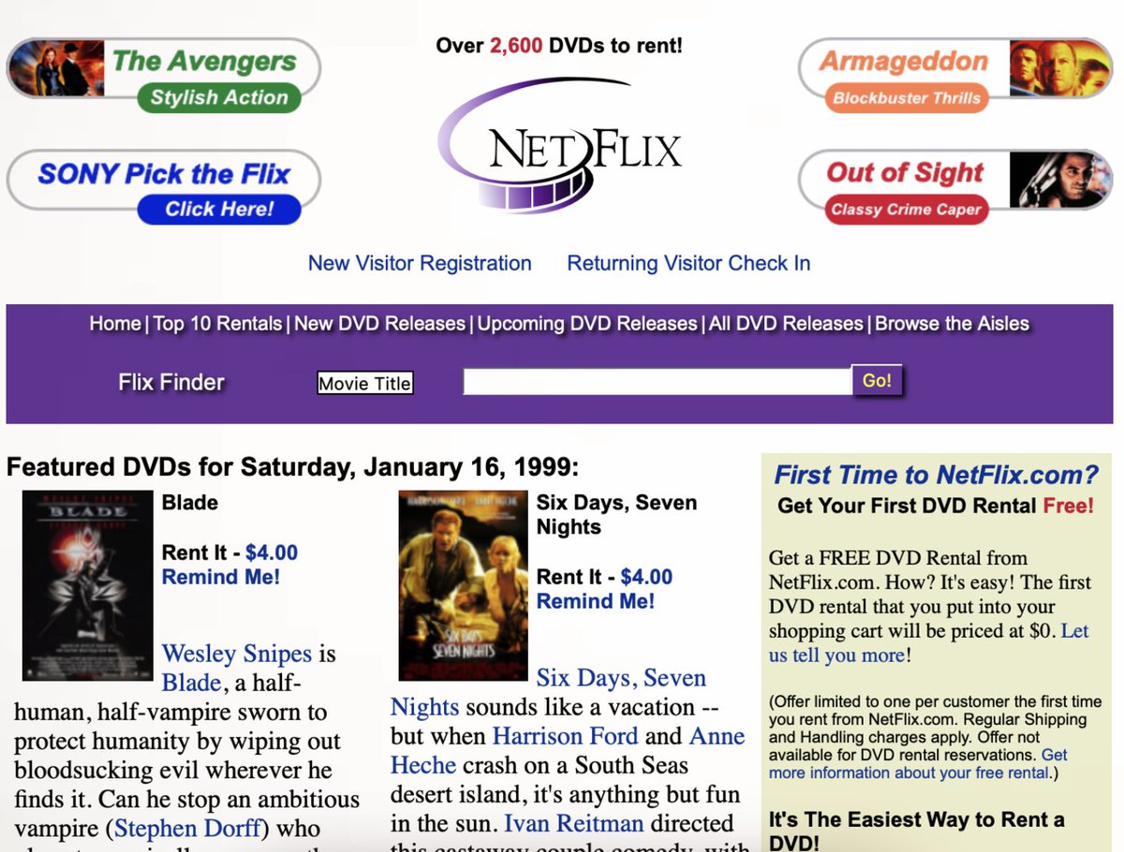
1999
Сайт-каталог DVD
Интерфейс ещё работает как ранний интернет-магазин: много текста, мало образов, логика каталога важнее впечатления.
ФОКУС
Ссылки и рубрики, а не визуальный контент.
ПАТТЕРН
Пользователь читает, чтобы выбрать.
ЭФФЕКТ
Высокая когнитивная нагрузка.
Доминирует каталог

Slide 4
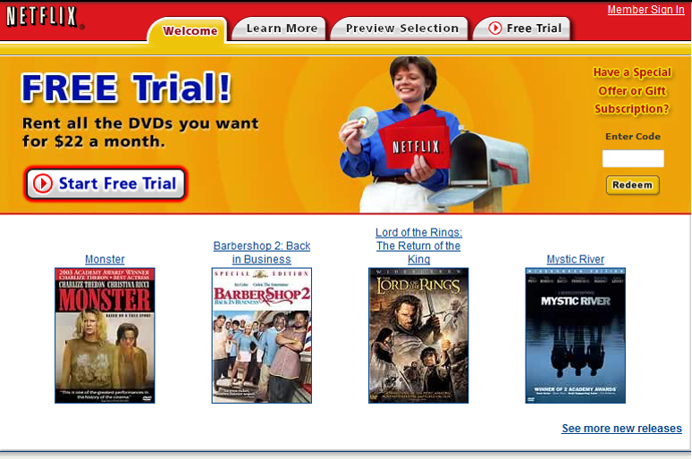
2004
Подписка выходит на первый экран
Netflix делает главную страницу продающей: крупный оффер, яркий CTA, больше обложек и меньше ощущения простого каталога.
ФОКУС
Пробный период и конверсия в подписку.
ПАТТЕРН
Крупные промо-блоки и брендовый красный.
ЭФФЕКТ
Сервис начинает продавать себя, а не только каталог.
Главный экран = Оффер

Slide 5
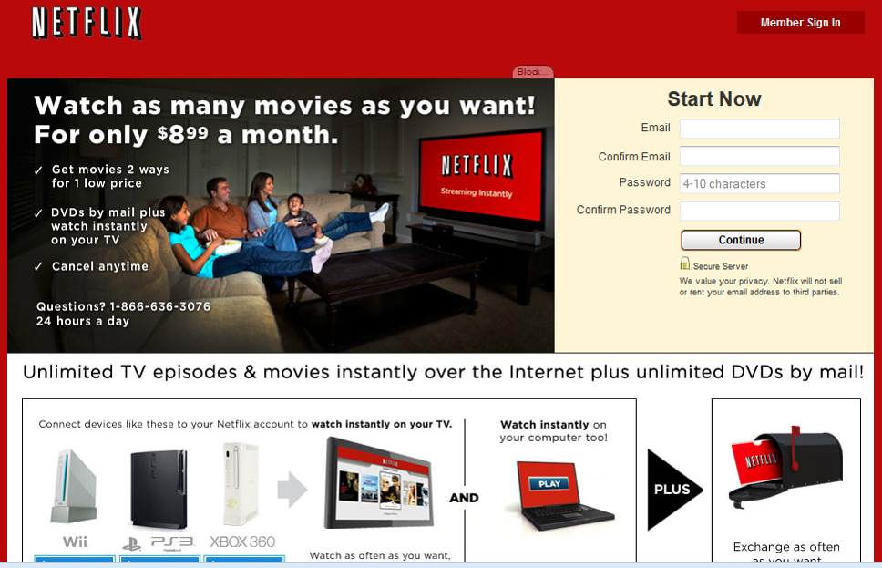
2010
Интерфейс объясняет стриминг
После запуска streaming Netflix показывает не только фильмы, но и новый сценарий: смотреть можно сразу, на разных устройствах.
ФОКУС
TV, компьютер, приставки, мгновенный запуск.
ПАТТЕРН
Интерфейс сервиса вместо интерфейса проката.
ЭФФЕКТ
Netflix продаёт удобство доступа.
Доступ важнее аренды

Slide 6
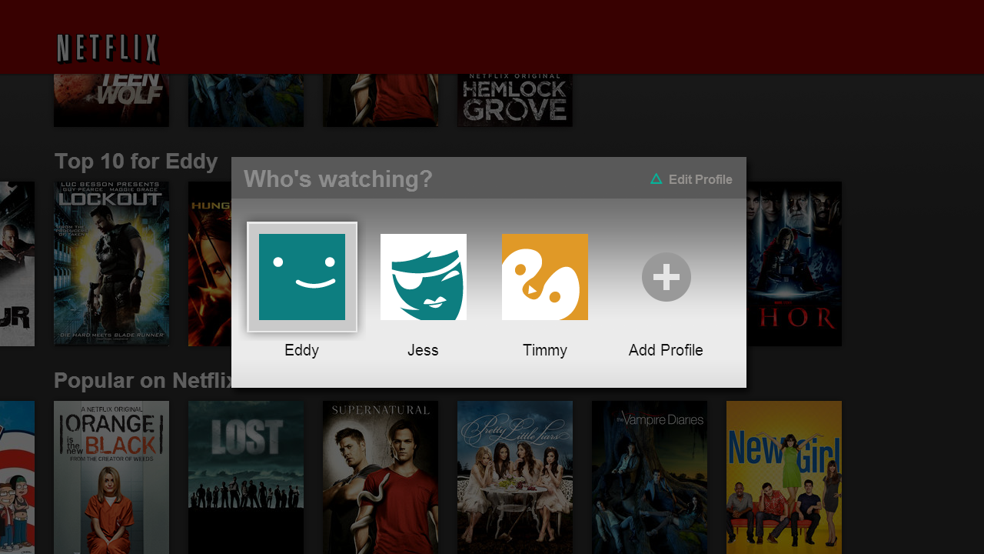
2013
Профили меняют логику главного экрана
С 2013 года вход в Netflix начинается с вопроса «кто смотрит?». Это делает интерфейс персональным уже до первого ряда рекомендаций.
ФОКУС
Отдельные вкусы внутри одного аккаунта.
ПАТТЕРН
Сначала человек, потом каталог.
ЭФФЕКТ
Рекомендации становятся точнее и понятнее.
Каждому — свой Netflix

Slide 7
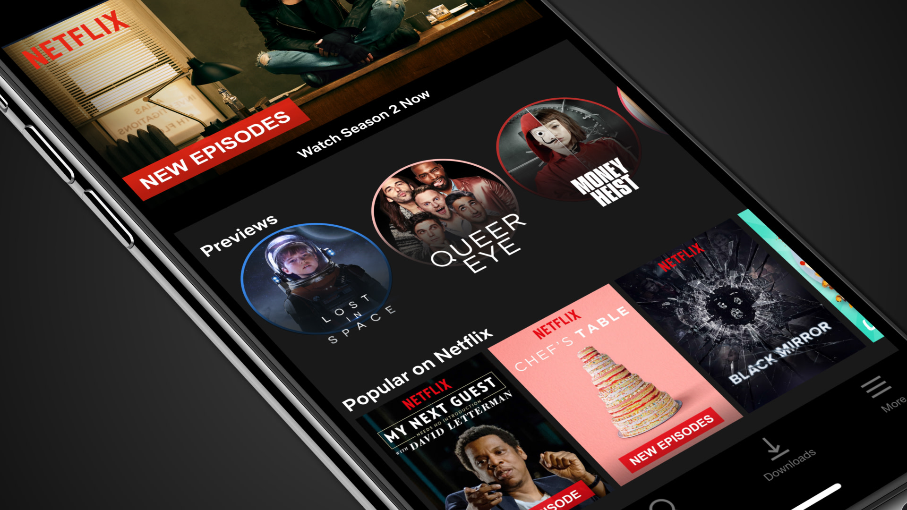
2018
Превью делают поиск динамичным
Netflix усиливает превью на телефонах: баннер тайтла всё меньше похожа на статичную карточку и всё больше — на короткое впечатление.
ФОКУС
Короткие видео и быстрый эмоциональный сигнал.
ПАТТЕРН
Свайп и превью вместо длинного чтения.
ЭФФЕКТ
Решение принимается быстрее.
Меньше чтения, больше впечатления

Slide 8
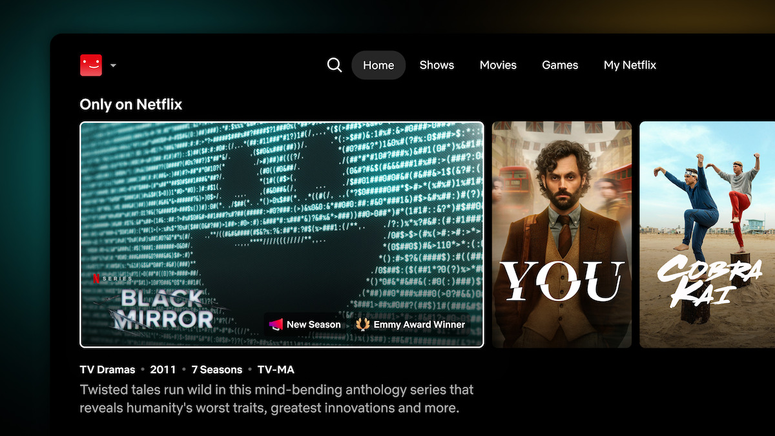
2025
Главный экран на TV становится чище
ТВ-интерфейс Netflix упрощается: навигация уходит вверх, важный контекст появляется раньше, экран выглядит спокойнее и точнее.
ФОКУС
Контекст и действия ближе к тайтлу.
Что заметно сразу
Навигация наверху.
Больше воздуха вокруг героя.
Информация о тайтле видна раньше.
Сетка выглядит спокойнее.
Новый интерфейс не просто чище визуально. Он сильнее ведёт пользователя к действию без лишних слоёв.
ПАТТЕРН
Верхняя навигация и более чистая витрина.
ЭФФЕКТ
Путь до запуска контента короче.
Чистый экран, быстрый выбор

Slide 9
ПОВОРОТ 1
От каталога к сервису
Ранний Netflix менял сам тип интерфейса: от магазина с ассортиментом — к экрану доступа и выбора.
1999
2004
2010
КАТАЛОГ
ОФФЕР
ДОСТУП
Много ссылок и ручной поиск.
Главная страница продаёт подписку.
Сервис продаёт просмотр здесь и сейчас.

Slide 10
ПОВОРОТ 2
От нейтрального экрана к персональному
Начиная с 2013 года Netflix делает интерфейс всё менее универсальным и всё более подстроенным под конкретного зрителя.
2013
2018
2025
Профили отделяют вкусы и историю просмотра.
Превью продают контент через движение.
Главный экран ведёт к действию ещё быстрее.

Slide 11
ПРИНЦИПЫ
Три линии эволюции Netflix
Если убрать детали, вся трансформация держится на трёх устойчивых принципах.
Меньше текста
Больше персонализации
Motion как часть дизайна интерфейса
Netflix убирает лишние пояснения с первого экрана и делает решение визуальным.
Профили, рекомендации и ранний контекст превращают общий каталог в личную ленту.
Превью и главный экран делают интерфейс продолжением самого просмотра.

Slide 12
Вывод
Netflix эволюционировал
от каталога к выбору по ощущению.
Чем новее интерфейс, тем меньше он просит читать и тем сильнее помогает решить сразу: это моё или нет.
ГЛАВНАЯ МЫСЛЬ
Чистый экран не упрощает продукт. Он точнее направляет внимание.

Slide 13

Спасибо за внимание!

